Slide 1
ERASMUS + programmas Pamatdarbības Nr.1 (KA1) projekts
„Kompetenču pieejas veicināšana mācību procesā”
Projekta Nr: 2018-1-LV01-KA101-046807
Skolotāju profesionālās pilnveides kursi
“Gamification – Intelligence Games and Brain Teasers in the Classroom”
Kursu organizators: EUROTEACH INTERNATIONAL TRAINING AND LEARNING INSTITUTE
Norises periods: 25/03/2019 – 03/04/2019
Norises vieta: Roma, Itālija
Kursu mērķis: Pilnveidot skolotāju zināšanas par aktīvu un saistošu mācīšanos, kas balstīta uz spēlēm, nevis iegaumēšanu. Nostiprināt dalībnieku prasmes organizēt nodarbības aktīvā un aizraujošā veidā, galvenokārt koncentrējoties uz mācīšanos un veicot uzdevumus, izmantojot spēļu elementus.

Slide 2
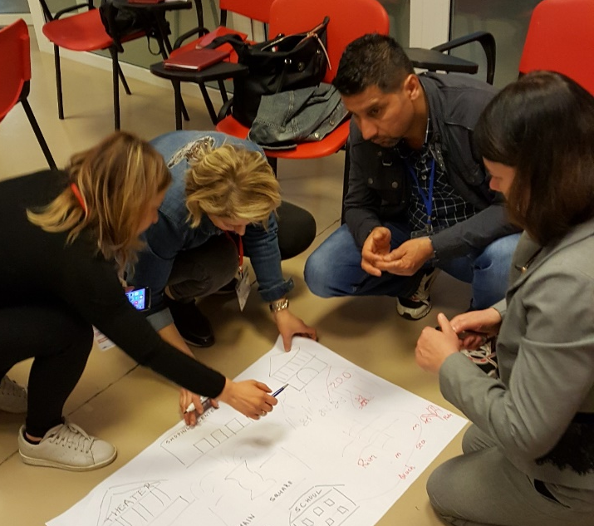
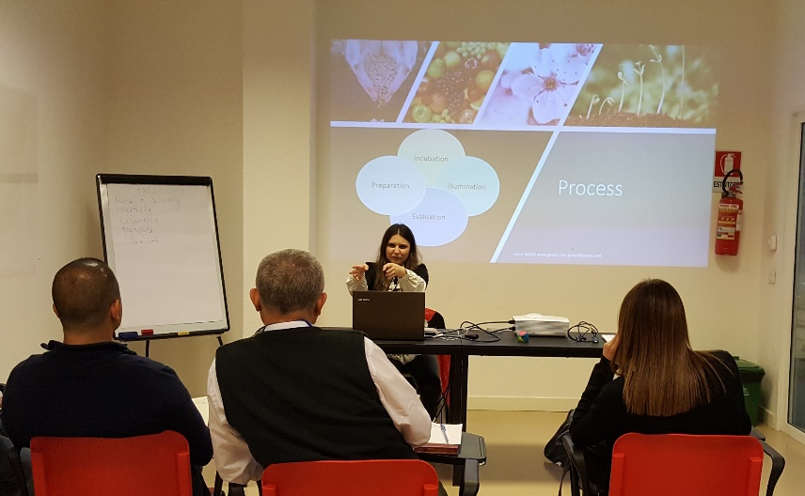
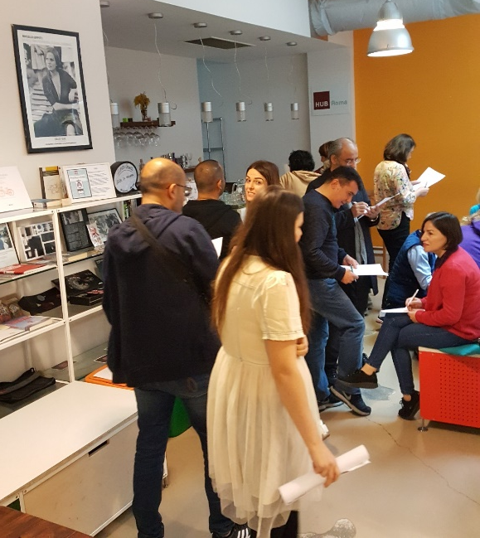
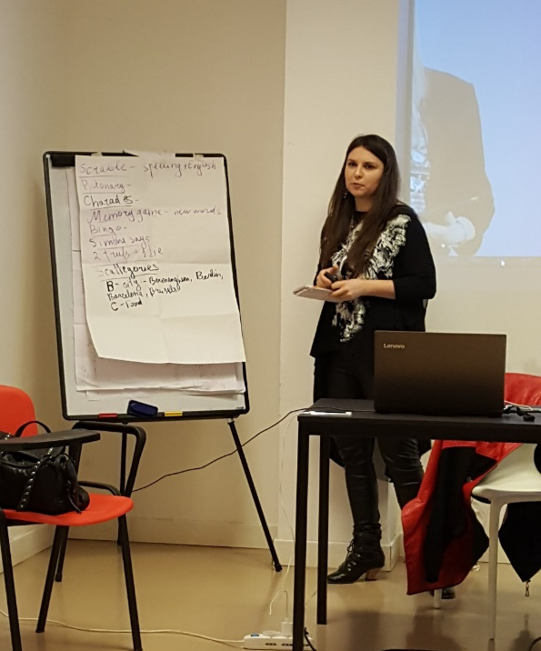
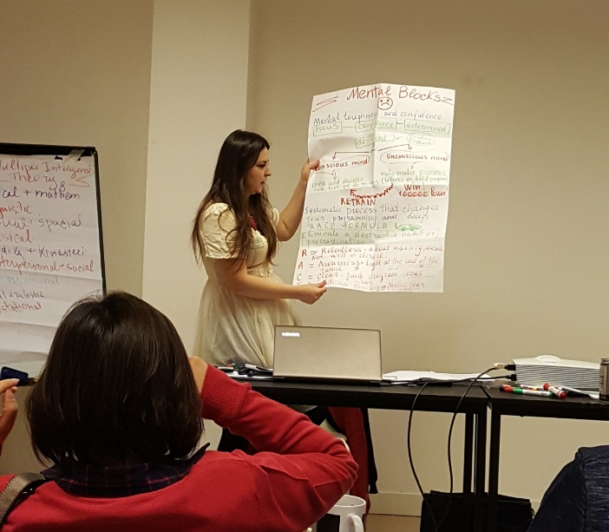
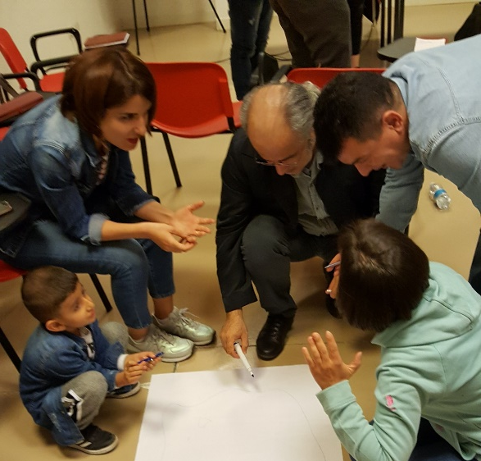
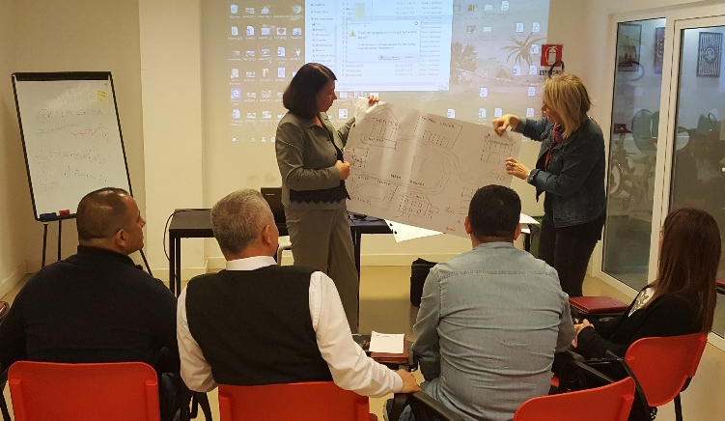
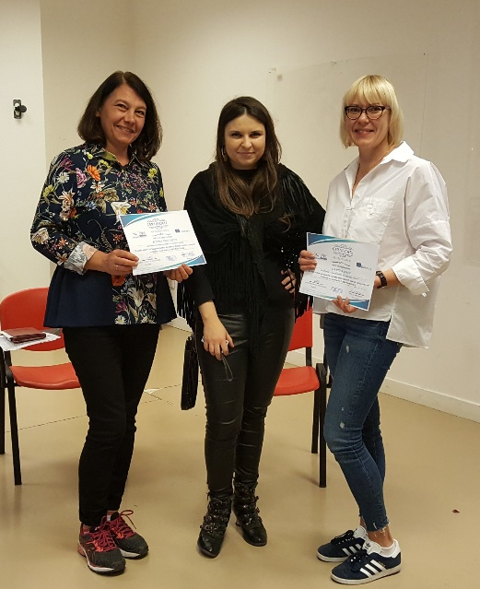
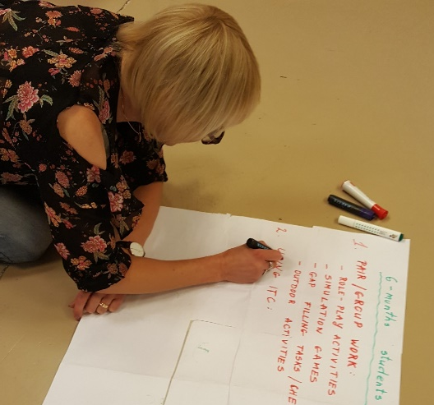
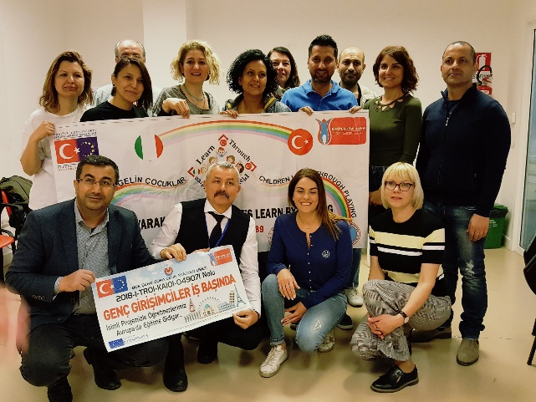

Slide 3
Galvenie kursos aplūkotie temati:
• Gārdnera multiplās jeb daudzpusīgās inteliģences teorija
H. Gārdners intelektu iedala astoņos dažādos veidos:
Valodnieciskais (vārdu jēgas izpratne; mutiska/ rakstiska valoda;
spēj pārliecināt citus; izprot zemtekstu; iegaumē vārdisku informāciju;
interese par literatūru);
Ķermeņa – kustību (ķermeņa saprašana, sajušana;
pantomīmas spējas; kustību kontrole; prāta un ķermeņa saistība;
taustes, pieskares jutība);
Loģiski matemātiskais (spēja lietot abstraktus simbolus;
slēpto sakarību izpratne; cēloņu un seku izpratne;
sarežģītu aprēķinu veikšana; loģiskums, sistemātiskums, skaidrība;
zinātniski pamatotu secinājumu veikšana);
Muzikālais (spēja atcerēties melodiju, ritmu; mūzikas izpratne; skaņu uztveres jutība; melodiju komponēšana; toņu kvalitātes atšķiršana;
cilvēku balsu uztveres jutība);
Vizuāli telpiskais (spēj vizualizēt tēlus; precīza uztvere no dažādiem skatupunktiem; telpisko attiecību izpratne; grafiski attēlojumi;
orientēšanās telpā; krāsu, formu uztveres jutība);
Saskarsmes (ekstravertais, interpersonālais) (verbālā, neverbālā komunikācija; empātija; ievēro citu cilvēku atšķirības; darbojas komandā;
žestu, mīmikas jutība; “cilvēku pazīšana”);
Pašizpratnes (intravertais, intrapersonālais) (savu sajūtu apzināšanās, izpratne; prāta koncentrācija; iespēju, ierobežojumu apzināšanās; adekvāts paštēls; sevis disciplinēšana; patstāvība);
Dabaszinātniskais (spēj atpazīt un klasificēt;
dabas parādību novērošana; dažādu ikdienas piederumu atšķiršana pēc zīmoliem; dabas objektu kolekcionēšana).

Slide 4
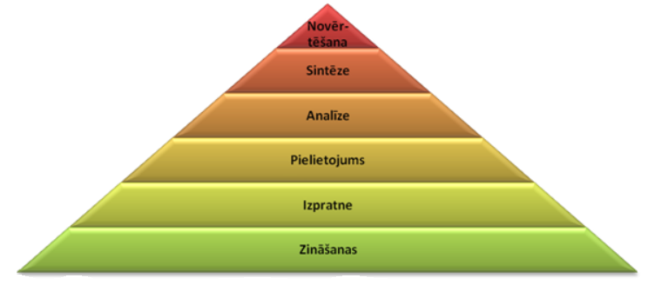
• Blūma taksonomija un spēļu elementi
Zināšanas – zina, atceras terminus, jēdzienus, faktus, likumus, aprakstus, spēj atstāstīt, atpazīt, nosaukt. (Piemēram: Kura ir pirmā vasaras diena?)
Izpratne – izprot, interpretē, ilustrē, apkopo, izskaidro sakarības, bet, iespējams, neprot pārnest uz citām, līdzīgām situācijām. (Piemēram: Ko nozīmē vasaras saulgrieži?)
Pielietojums – pārbauda, paredz, modelē, atrisina, pielieto apgūtos principus un metodes citās situācijās. (Piemēram: Kādi būtu gadalaiki uz Zemes dažādos reģionos ar citu Zemes ass slīpumu?)
Analīze – klasificē, izprotot kopīgo un atšķirīgo, pretstata, salīdzina, sadala sastāvdaļās sarežģītu procesu, izprot atšķirības starp daļām un to secību. (Piemēram: Kāpēc ziemeļu un dienvidu puslodēs gadalaiki ir pretēji?)
Sintēze – rada idejas, apkopo informāciju no vairākiem avotiem, integrē to un rada jaunas pieejas. (Piemēram: Kāpēc ziemeļu puslodē karstākais ir augusts, ja gada garākā diena ir jūnijā?)
Novērtēšana – izvērtē, pamato, kritizē piedāvātos risinājumus vai metodes, izveidojot savus kritērijus, kurus pārbauda un saskaņo, balstoties uz pieejamo un apkopoto informācijas avotiem, radot jaunu saturu. (Piemēram: Ko būtu svarīgi zināt, lai varētu prognozēt gadalaikus uz kādas jaunatklātas planētas?)

Slide 5
• Radošums, un tā nozīme mācību procesā
• Spēļu veidi, un to pielietojums mācību procesā

Slide 6
• Labās prakses piemērs
Grimstošās smiltis: Spēle kolektīva (grupas) saliedēšanai, savstarpējo attiecību izzināšanai, kuras laikā tiek dots izaicinājums. Lai sasniegtu uzdevuma mērķi, grupai ir jāsadarbojas. Situācijas apraksts: Pastaigas laikā Jūs mežā apmaldaties, kļūst tumšs un pirms nakts iestāšanās ir nepieciešams atgriezties mājās. Ātrākais ceļš ir caur grimstošajām smiltīm (režģis uz grīdas - skatīt zemāk).
Grimstošu smilšu režģa piemērs
(jūs varat to pielāgot pēc lieluma un grūtībām),
bet 8 X 8 ir labs izmērs.
Visai grupai ir jāšķērso grimstošās smiltis (tiek pieļauta kļūdīšanās iespēja par kuru spēles vadītājs dod ziņu ar skaņas signālu, kad kāds nogrims). Caur smiltīm ir tikai viens pareizais ceļš. Tā kā grimstošās smiltis ir ļoti trauslas, tad uz tām vienlaikus var atrasties tikai viens cilvēks. Ja kāds nogrimst, tad ceļš jāsāk no jauna. Uz grimstošajām smiltīm nedrīkst atstāt pēdas (zīmes vai objektus, kas norāda pareizo ceļu), kā arī nedrīkst pierakstīt šo ceļu. Un visbeidzot - grimstošajās smiltīs ir spoki, un no brīža, kad pirmais dalībnieks uzsāk ceļu, vairs nav atļauta neviena skaņa, lai nemodinātu ļaunos spokus…
 | 1
 | 2
 |  | 3 | 4
 |  |  |  | 5
 |  |  | 6
 |  |  | 7 |  | 9
 |  |  |  | 8 |  | 10
 |  |  |  |  |  | 11

Slide 7
Mērķis: Visai grupai dzīvai jānokļūst laukuma otrā pusē. Norise: Pēc situācijas apraksta sniegšanas grupai ir 5–10 minūtes, lai pārrunātu stratēģiju, kā veikt uzdevumu. Šajā laikā ir svarīgi novērot lēmumu pieņemšanas un problēmu risināšanas procesu grupā. Kad grupa ir gatava, viņi sāk spēli un spēles vadītājs seko noteikumu ievērošanai (nepieciešamības gadījumā tos atkārto), un norāda uz kļūdām, līdz mērķis ir sasniegts – visa grupa ir šķērsojusi laukumu.
Spēles analīze: Svarīgi uzdevuma noslēgumā ļaut katram dalībniekam paust savas emocijas (piem., katrs var pateikt vienu vārdu vai izteikt vienu skaņu par vingrinājumu).
Tad seko jautājumu daļa, kas vērsta uz grupas sadarbību: «Kas darbojās un kas ne?», «Kā tika pieņemti lēmumi?», «Kā sadalījāt lomas grupā?». Svarīgi nav spriest par cilvēkiem, bet gan runāt par konkrētu izturēšanos. Un, iespējams, vissvarīgākais jautājums ir: «Ko mēs varam mācīties no šī uzdevuma un vai tas ir noderīgs reālajai dzīvei?».
Šāds izvērtējums varētu radīt nepieciešamību izveidot uzvedības kodeksu, kuru var pierakstīt un vēlāk lietot klasē.
Iespējamās kļūdas: Tā kā uzdevums ir ļoti iesaistošs un uzmundrinošs, tad pēc tā paveikšanas vadītājam ir jāpieliek papildu pūles, lai kontrolētu spēles analīzes daļu un ļautu visiem dalībniekiem runāt (piem., uzdot jautājumus, kas vērsti uz noteiktiem cilvēkiem, vai kuru kārta ir izteikties). Jācenšas panākt, lai visi dalībnieki izteiktos īsi.
:

